Slide 1
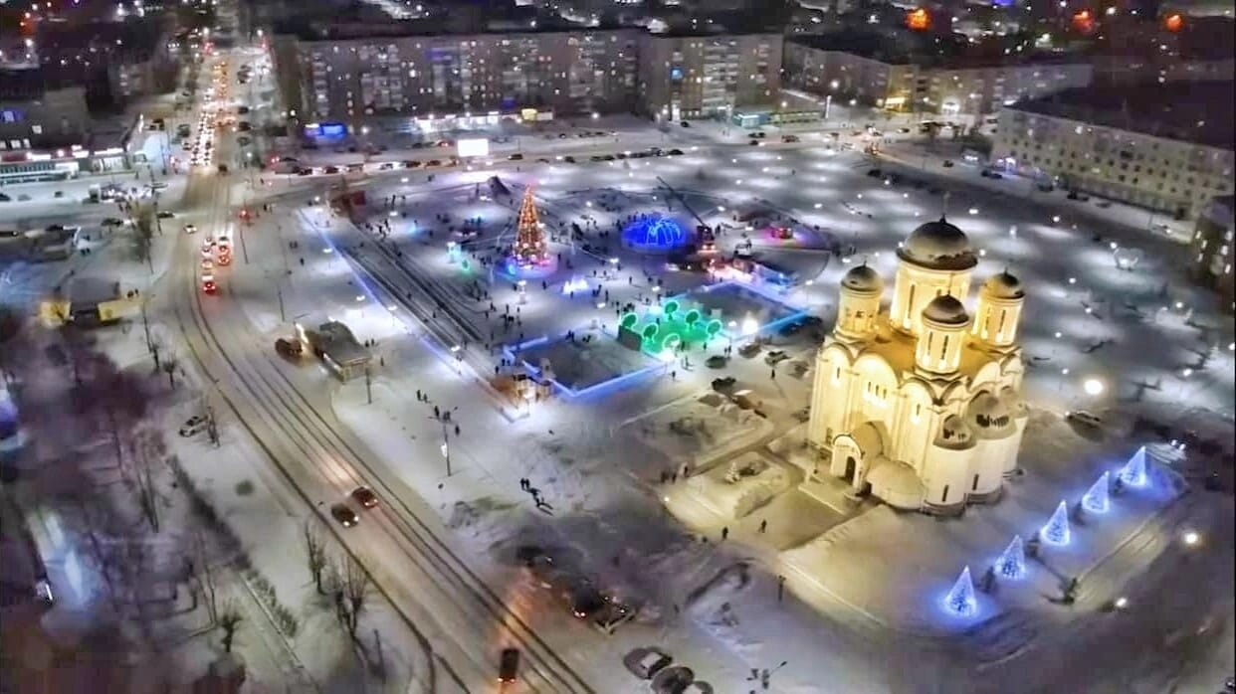
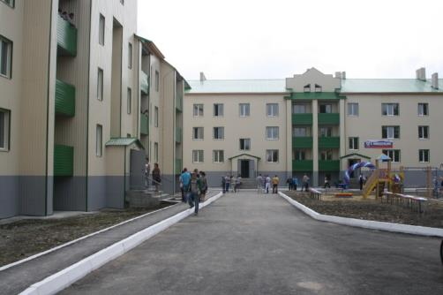
Решения Думы
Серовского городского округа от 10.12.2024 № 187
«О бюджете Серовского муниципального округа на 2025 год и плановый период 2026 и 2027годов»
БЮДЖЕТ ДЛЯ ГРАЖДАН
2024 год г. Серов

Slide 2


Основные понятия
Бюджет для граждан – документ, содержащий основные положения решения о бюджете в доступной для широкого круга заинтересованных пользователей форме, разработанной в целях ознакомления граждан с основными целями, задачами бюджетной политики, планируемыми и достигнутыми результатами использования бюджетных средств.
Бюджет – форма образования и расходования денежных средств, предназначенных для финансового обеспечения задач и функций государства и местного самоуправления.
Доходы бюджета – поступающие в бюджет денежные средства, за исключением источников финансирования дефицита бюджета.
Расходы бюджета – выплачиваемые из бюджета денежные средства, за исключением источников финансирования дефицита бюджета.
Дефицит бюджета – превышение расходов бюджета над его доходами
Профицит бюджета – превышение доходов бюджета над его расходами

Slide 3

Основные понятия
Бюджетный процесс – деятельность органов государственной власти, органов местного самоуправления и иных участников бюджетного процесса по составлению и рассмотрению проектов бюджетов, утверждению и исполнению бюджетов, контролю за их исполнением, осуществлению бюджетного учета, составлению, внешней проверке, рассмотрению и утверждению бюджетной отчетности
Сводная бюджетная роспись – документ, который составляется и ведется финансовым органом в целях организации исполнения бюджета по доходам, расходам и источникам финансирования дефицита бюджета
Бюджетные обязательства – расходные обязательства, подлежащие исполнению в соответствующем финансовом году
Расходные обязательства – возникающие на основе закона, иного нормативного правового акта, договора или соглашения, обязанности публично-правого образования (Российской Федерации, субъекта Российской Федерации, муниципального образования) или действующего от его имени казенного учреждения, предоставить физическому или юридическому лицу, иному публично-правовому образованию, субъекту международного права средства из соответствующего бюджета

Slide 4
Основные понятия
Публичные обязательства – возникающие на основе закона расходные обязательства публично-правового образования перед физическим или юридическим лицом, иным публично-правовым образованием, подлежащие исполнению в установленном соответствующим законом, иным НПА размере или установленный указанным законом, актом порядок его определения (расчета, индексации).
Публичные нормативные обязательства – это публичные обязательства перед физическим лицом, подлежащие исполнению в денежной форме в установленном соответствующим законом, иным НПА размере или имеющие установленный порядок его индексации
Межбюджетные трансферты – денежные средства, направляемые из одного уровня бюджетной системы в другой
Дотации - межбюджетные трансферты, предоставляемые на безвозмездной и безвозвратной основе без установления направлений и (или) условий их использования

Slide 5

Основные понятия
Субвенции – межбюджетные трансферты, предоставляемые местным бюджетам в целях финансового обеспечения расходных обязательств муниципальных образований, возникающих при выполнении государственных полномочий Российской Федерации, субъектов Российской Федерации, переданных для осуществления органам местного самоуправления в установленном порядке
Субсидии – межбюджетные трансферты, предоставляемые бюджетам муниципальных образований в целях софинансирования расходных обязательств, возникающих при выполнении полномочий органов местного самоуправления по вопросам местного значения
Дорожный фонд – часть средств бюджета, подлежащая использованию в целях финансового обеспечения дорожной деятельности автомобильных дорог общего пользования, а также капитального ремонта и ремонта дворовых территорий многоквартирных домов, проездов к дворовым территориям многоквартирных домов
Государственный (муниципальный) долг – обязательства публично-правового образования по полученным кредитам, выпущенным ценным бумагам, предоставленным гарантиям перед третьими лицами

Slide 6
Основные понятия
Текущий финансовый год – год, в котором осуществляется исполнение бюджета, составление и рассмотрение проекта бюджета на очередной финансовый год (очередной финансовый год и плановый период). (В рамках данной брошюры «Бюджет для граждан» - 2024 год является текущим)
Очередной финансовый год – год, следующий за текущим финансовым годом. (В рамках данной брошюры «Бюджет для граждан» - 2025 год является очередным)
Плановый период – два финансовых года, следующие за очередным финансовым годом. (В рамках данной брошюры «Бюджет для граждан» - 2026 и 2027 годы являются плановым периодом)

Slide 7
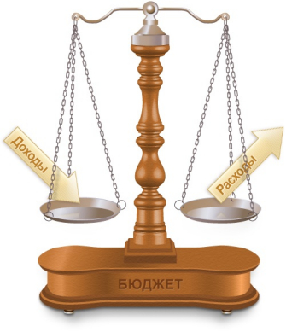


Бюджет
форма образования и расходования денежных средств, предназначенных для финансового обеспечения задач и функций государства и местного самоуправления
ДОХОДЫ
поступающие в бюджет денежные средства (налоги юридических и физических лиц, административные платежи и сборы, безвозмездные поступления)
РАСХОДЫ
выплачиваемые из бюджета денежные средства (социальные выплаты населению, содержание муниципальных учреждений, капитальное строительство и др.)
Профицит
Превышение доходов над расходами
Дефицит
Превышение расходов над доходами
Сбалансированность бюджета - паритетное соотношение между расходными и доходными статьями бюджета. Сбалансированность бюджета означает положение, когда все расходы бюджеты покрыты его доходами, т.е. расходы уравновешены доходами

Slide 8

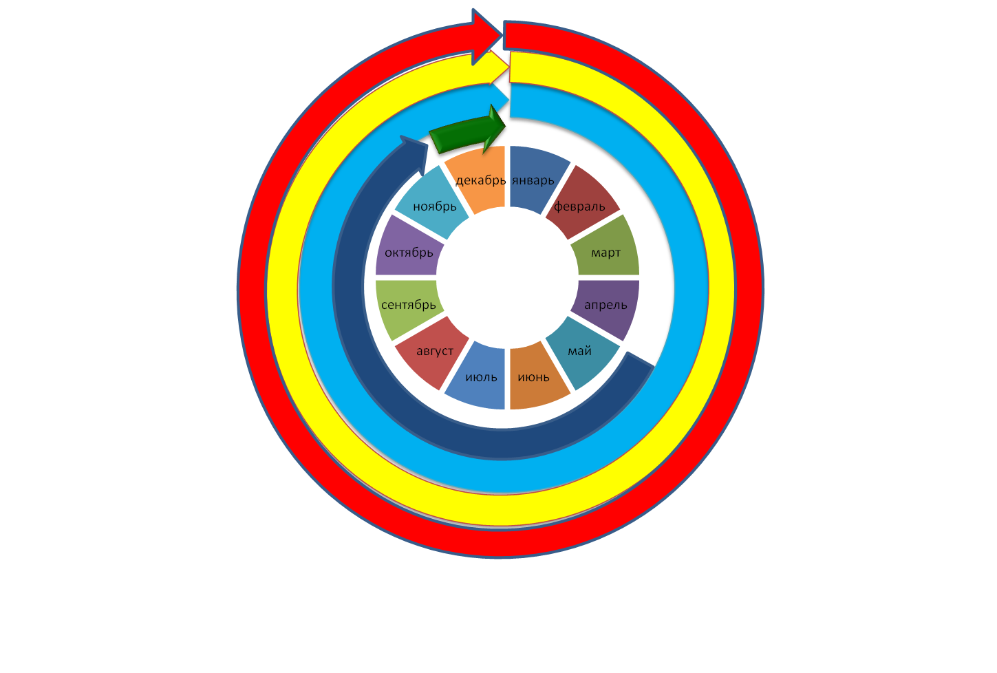
Составляется прогноз социально-экономического развития, определяются основные характеристики бюджета, налоговая и бюджетная политика, распределяются бюджетные ассигнования на очередной финансовый год и плановый период.
  Бюджетный процесс представляет собой деятельность по составлению проекта бюджета, его рассмотрению, утверждению, исполнению, составлению отчета об исполнении и его утверждению.
Контроль
Исполнение
Проект местного бюджета рассматривается Думой CГО в одном чтении. Сроки рассмотрения и принятия решения о местном бюджете должны обеспечивать вступление в силу указанного решения с 01 января очередного финансового года.
Рассмотрение и утверждение
Исполнение местного бюджета обеспечивается администрацией CГО, а организует исполнение Финансовое управление в CГО. Исполнение организуется на основе сводной бюджетной росписи и кассового плана.
Составление
Подготовка и составление участниками бюджетного процесса, а также рассмотрение и утверждение отчетов об исполнении местного бюджета за первый квартал, полугодие, девять месяцевI и за отчетный финансовый год.
Отчетность
Публичные слушания
по проекту бюджета проводятся до момента принятия проекта решения о бюджете в первом чтении.
Деятельность , направленная на обеспечение соблюдения бюджетного законодательства и иных нормативных правовых актов.
8

Slide 9

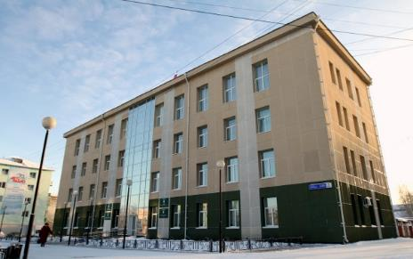
Участники бюджетного процесса
Представительный
орган СГО - Дума
Получатели средств
местного бюджета
Высшее должностное
лицо МО - Глава СМО
Участники бюджетного процесса Серовского муниципального округа
Главные администраторы
источников финансирования
дефицита местного бюджета
Исполнительно-
распорядительный
орган СМО –
Администрация СМО
Главные администраторы
доходов местного бюджета
Финансовый орган –
Финансовое управление АСМО
Главные распорядители
расходов местного бюджета
Орган внешнего
муниципального
финансового контроля
Контрольно-ревизионная
Комиссия СМО

Slide 10

Гражданин и его участие в бюджетном процессе
Гражданин - как налогоплательщик
Гражданин – как получатель социальных гарантий
Помогает формировать доходную часть бюджета (налог на доходы физических лиц, транспортный налог и другие виды налогов)
Получает социальные гарантии – расходная часть бюджета (образование, социальные выплаты и др.)

Slide 11

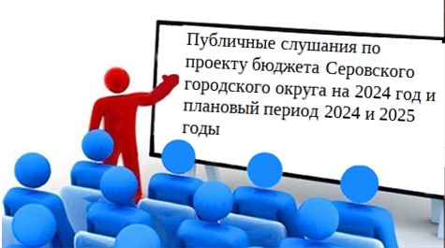

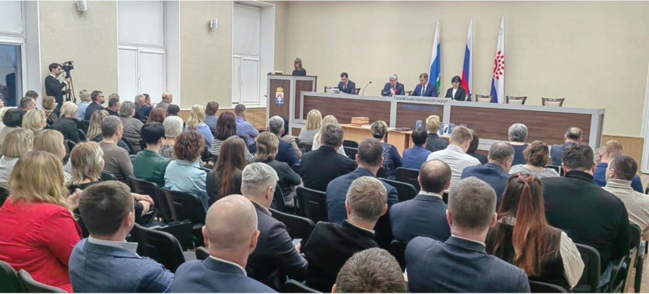

Участие в публичных слушаниях по проекту бюджета Серовского муниципального округа на очередной финансовый год и плановый период
Участие в публичных слушаниях по отчету об исполнении бюджета Серовского муниципального округа
Участие в публичных обсуждениях по объектам благоустройства территории

Slide 12




Основы составления проекта бюджета
Основные направления бюджетной и налоговой политики
Муниципальные программы муниципального округа
Прогноз социально-экономического развития муниципального округа
Бюджетное послание Президента Российской Федерации
Составление проекта бюджета муниципального округа

Slide 13
- 97,473 тыс. чел.- численность населения на 01.01.2025
- 107,3 - индекс потребительских цен
- 17 556,00 руб. - прожиточный минимум
- 22 440,00 рублей - минимальный размер оплаты труда в Свердловской области в 2025 году составит
Доходы на 1 жителя составляют 62 082,53 руб.
Расходы на 1 жителя составляют 63 310,23 руб.

Slide 14
Основные показатели социально – экономического развития
Номер строки | Показатели | Ед. измер. | Факт 2023г. | Оценка 2024г. | Прогноз
 |  |  |  |  | 2025г. |  | 2026г. |  | 2027г.
 |  |  |  |  | Вариант 1 | Вариант 2 | Вариант 1 | Вариант 2 | Вариант 1 | Вариант 2
1 | 2 | 3 | 4 | 5 | 6 | 7 | 8 | 9 | 10 | 11
1. | Оборот крупных и средних организаций всего, в том числе по видам экономической деятельности: | млн. руб. | 101 359,6 | 100 346,0 | 104 761,2 | 105 254,4 | 109 685,0 | 110 548,0 | 114 840,2 | 116 167,3
2. |  | % к предыдущему году | 100,0 | 99,0 | 104,4 | 104,9 | 104,7 | 105,0 | 104,7 | 105,1
3. | добыча полезных ископаемых | млн. руб. | 0 | 0 | 0 | 0 | 0 | 0 | 0 | 0
4. |  | % к предыдущему году | 0 | 0 | 0 | 0 | 0 | 0 | 0 | 0
5. | обрабатывающие производства | млн. руб. | 68 564,5 | 65 479,1 | 68 687,6 | 69 473,3 | 71 915,9 | 73 433,3 | 75 295,9 | 77 472,1
6. |  | % к предыдущему году | 95,0 | 95,5 | 104,9 | 106,1 | 104,7 | 105,7 | 104,7 | 105,5
7. | обеспечение электрической энергией, газом и паром | млн. руб. | 16 946,2 | 16 776,7 | 16 223,1 | 16 273,4 | 16 093,3 | 16 208,3 | 16 141,6 | 16 338,0
8. |  | % к предыдущему году | 116,3 | 99,0 | 96,7 | 97,0 | 99,2 | 99,6 | 100,3 | 100,8
9. | строительство | млн. руб. | 812,3 | 894,3 | 949,8 | 963,2 | 1 003,0 | 1 031,6 | 1 058,1 | 1 102,8
10. |  | % к предыдущему году | 129,7 | 110,1 | 106,2 | 107,7 | 105,6 | 107,1 | 105,5 | 106,9
11. | оптовая и розничная торговля | млн. руб. | 13 127,0 | 15 358,6 | 16 310,8 | 16 541,2 | 17 224,2 | 17 715,6 | 18 171,6 | 18 938,0
12. |  | % к предыдущему году | 109,2 | 117,0 | 106,2 | 107,7 | 105,6 | 107,1 | 105,5 | 106,9
13. | транспортировка и хранение | млн. руб. | 628,1 | 1 035,2 | 1 099,4 | 1 114,9 | 1 160,9 | 1 194,1 | 1 224,8 | 1 276,5
14. |  | % к предыдущему году | 84,3 | 164,8 | 106,2 | 107,7 | 105,6 | 107,1 | 105,5 | 106,9
15. | Объем инвестиций за счет всех источников финансирования | млн. руб. | 5 802,1 | 4 542,5 | 4 439,4 | 4 519,4 | 5 684,1 | 5 784,1 | 3 711,1 | 3 811,1
16. |  | % к предыдущему году | 179,7 | 78,3 | 97,7 | 99,5 | 128,0 | 128,0 | 65,3 | 65,9

Slide 15
1 | 2 | 3 | 4 | 5 | 6 | 7 | 8 | 9 | 10 | 11
17. | Прибыль | млн. руб. | 7 612,3 | 7 460,4 | 5 744,5 | 5 802,1 | 5 744,5 | 5 976,3 | 5 802,0 | 6 069,5
18. |  | % к предыдущему году | 60,3 | 98,0 | 77,0 | 77,8 | 100,0 | 103,0 | 101,0 | 101,6
19. | Оборот розничной торговли | млн. руб. | 12 274,2 | 14 017,1 | 15 012,4 | 15 180,6 | 16 018,2 | 16 425,4 | 17 075,4 | 17 624,4
20. |  | % к предыдущему году | 119,5 | 114,2 | 107,1 | 108,3 | 106,7 | 108,2 | 106,6 | 107,3
21. | Оборот общественного питания | млн. руб. | 101,1 | 115,5 | 125,0 | 125,0 | 135,3 | 135,3 | 145,2 | 145,2
22. |  | % к предыдущему году | 82,3 | 114,2 | 108,3 | 108,3 | 108,2 | 108,2 | 107,3 | 107,3
23. | Численность занятых в экономике округа | чел. | 40 970 | 41 789 | 41 789 | 41 998 | 41 873 | 42 292 | 41 873 | 42 377
24. |  | % к предыдущему году | 101,2 | 102,0 | 100,0 | 100,5 | 100,2 | 100,7 | 100,0 | 100,2
25. | Среднесписочная численность работников крупных и средних организаций | чел. | 22 204 | 22 648 | 22 648 | 22 761 | 22 693 | 22 921 | 22 693 | 22 966
26. |  | % к предыдущему году | 101,2 | 102,0 | 100,0 | 100,5 | 100,2 | 100,7 | 100,0 | 100,2
27. | в том числе в промышленном производстве | чел. | 9 551 | 10 125 | 10 125 | 10 176 | 10 145 | 10 247 | 10 145 | 10 268
28. |  | % к предыдущему году | 105,1 | 106,0 | 100,0 | 100,5 | 100,2 | 100,7 | 100,0 | 100,2
29. | Численность безработных, зарегистрированных в органах службы занятости | чел. | 226 | 170 | 170 | 170 | 170 | 170 | 170 | 170
30. | Уровень официально зарегистрированной безработицы (в % к экономически активному населению) | % | 0,39 | 0,29 | 0,29 | 0,29 | 0,29 | 0,29 | 0,29 | 0,29
31. | Фонд оплаты труда в целом по округу | млн. руб. | 17 157,9 | 20 604,5 | 23 082,3 | 23 820,8 | 29 776,2 | 41 211,1 | 31 218,8 | 44 137,1
32. |  | % к предыдущему году | 124,8 | 120,1 | 112,0 | 115,6 | 129,0 | 173,0 | 104,8 | 107,1
33. | в том числе в промышленном производстве | млн. руб. | 8 088,0 | 10 898,4 | 12 217,1 | 12 587,6 | 15 626,5 | 21 560,1 | 16 403,9 | 23 179,9
34. |  | % к предыдущему году | 132,7 | 134,7 | 112,1 | 115,5 | 127,9 | 171,3 | 105,0 | 107,5
Основные показатели социально – экономического развития

Slide 16
1 | 2 | 3 | 4 | 5 | 6 | 7 | 8 | 9 | 10 | 11
35. | Инфляция (сводный индекс потребительских цен) | % | 107,27 | 107,3 | 103,7 | 104,5 | 104,4 | 104,0 | 105,4 | 104,0
36. | Ввод в действие жилых домов | тыс. кв.м | 12,05 | 13,2 | 11,5 | 13,0 | 11,0 | 13,0 | 11,0 | 13,0
37. |  | % к предыдущему году | 84,6 | 109,5 | 87,1 | 98,5 | 95,7 | 100,0 | 100,0 | 100,0
38. | Численность постоянного населения (на конец года) | чел. | 98 415 | 97 931 | 97 281 | 97 481 | 96 631 | 97 031 | 96 001 | 96 601
39. | Среднегодовая численность населения | чел. | 98 874 | 98 173 | 97 606 | 97 706 | 96 956 | 97 256 | 96 316 | 96 816
40. | Численность населения моложе трудоспособного возраста | чел. | 19 524 | 19 428 | 19 299 | 19 339 | 19 170 | 19 249 | 19 045 | 19 164
41. | Численность населения в трудоспособном возрасте | чел. | 58 482 | 58 194 | 57 808 | 57 927 | 57 422 | 57 660 | 57 048 | 57 404
42. | Численность населения старше трудоспособного возраста | чел. | 20 409 | 20 309 | 20 174 | 20 215 | 20 039 | 20 122 | 19 908 | 20 033
43. | Число родившихся | чел. | 646 | 750 | 700 | 750 | 700 | 750 | 700 | 750
44. | Общий коэффициент рождаемости | чел. на тысячу населения | 6,53 | 7,6 | 7,2 | 7,7 | 7,2 | 7,7 | 7,3 | 7,7
45. | Число умерших | чел. | 1 207 | 1 074 | 1 150 | 1 050 | 1 150 | 1 050 | 1 130 | 1 030
46. | Денежные доходы населения всего, из них: | млн. руб. | 26 305,6 | 30 299,2 | 33 327,0 | 34 070,6 | 40 627,8 | 52 070,1 | 42 725,6 | 55 653,7
47. |  | % к предыдущему году | 106,6 | 115,2 | 110,0 | 112,4 | 121,9 | 152,8 | 105,2 | 106,9
48. | доходы от предпринимательской деятельности | млн. руб. | 748,7 | 855,0 | 915,7 | 920,8 | 980,7 | 988,1 | 1 046,4 | 1 056,2
49. | оплата труда | млн. руб. | 17 157,9 | 20 604,5 | 23 082,3 | 23 820,8 | 29 776,2 | 41 211,1 | 31 218,8 | 44 137,1
50. | социальные выплаты | млн. руб. | 8 399,0 | 8 839,7 | 9 329,0 | 9 329,0 | 9 870,9 | 9 870,9 | 10 460,4 | 10 460,4
Основные показатели социально – экономического развития

Slide 17
1 | 2 | 3 | 4 | 5 | 6 | 7 | 8 | 9 | 10 | 11
51. | Среднедушевые денежные доходы (в месяц) | руб./чел. | 22 171 | 25 719 | 28 454 | 29 059 | 34 919 | 44 616 | 36 967 | 47 903
52. |  | % к предыдущему году | 115,8 | 116,0 | 110,6 | 113,0 | 122,7 | 153,5 | 105,9 | 107,4
53. | Среднемесячная начисленная заработная плата работников по полному кругу организаций | руб. | 59 868,8 | 74 526,6 | 83 618,8 | 85 854,6 | 107 466,3 | 147 755,8 | 112 517,2 | 157 729,3
54. |  | % к предыдущему году | 122,4 | 124,5 | 112,2 | 115,2 | 128,5 | 172,1 | 104,7 | 106,8
Основные показатели социально – экономического развития

Slide 18
Наименование показателя | Всего бюджет Серовского муниципального округа на 2025 год, тыс. руб. | Всего бюджет Серовского муниципального округа на 2026 год, тыс. руб. | Всего бюджет Серовского муниципального округа на 2027 год, тыс. руб.
ДОХОДЫ | 6 051 370,58 | 6 815 366,11 | 6 151 853,34
В том числе:
Налоговые и неналоговые доходы | 2 442 558,48 | 3 708 376,41 | 2 993 502,84
Безвозмездные поступления от других бюджетов | 3 608 812,10 | 3 106 989,70 | 3 158 350,50
В том числе:
Дотации бюджетам городских округов на выравнивание бюджетной обеспеченности | 1 100 970,00 | 475 183,00 | 349 096,00
РАСХОДЫ | 6 171 038,50 | 6 863 237,54 | 6 119 793,08
В том числе:
Общегосударственные расходы | 445 726,92 | 430 453,48 | 315 778,08
Национальная безопасность и правоохранительная деятельность | 52 023,59 | 47 514,34 | 49 389,92
Национальная экономика | 446 013,21 | 908 652,38 | 414 380,31
Жилищно-коммунальное хозяйство | 570 959,75 | 432 634,61 | 138 325,19
Охрана окружающей среды | 13 518,78 | 11 537,29 | 11 918,78
Образование | 3 516 390,37 | 3 761 561,83 | 3 899 242,15
Культура, кинематография | 528 246,88 | 434 864,17 | 440 734,33
Социальная политика | 307 661,20 | 307 620,02 | 316 754,71
Физическая культура и спорт | 276 335,90 | 514 740,30 | 519 502,49
Средства массовой информации | 9 161,91 | 8 659,11 | 8 767,11
Обслуживание государственного и муниципального долга | 5 000,00 | 5 000,00 | 5 000,00
Основные характеристики бюджета Серовского муниципального округа на 2025 год и плановый период 2026 и 2027 годов

Slide 19
Основные параметры бюджета Серовского муниципального округа
Наименование | План 2024 год, уточненный бюджет | 2025 год | 2026 год | 2027 год
Доходы - всего | 6 351 489,58 | 6 051 370,58 | 6 815 366,11 | 6 151 853,34
Налоговые и неналоговые доходы: | 2 193 995,70 | 2 442 558,48 | 3 708 376,41 | 2 993 502,84
- налоговые доходы | 2 018 233,85 | 2 253 186,77 | 3 572 218,35 | 2 859 851,86
- неналоговые доходы | 175 761,85 | 189 371,71 | 136 158,06 | 133 650,98
- безвозмездные поступления | 4 157 493,88 | 3 608 812,10 | 3 106 989,70 | 3 158 350,50
Расходы - всего, | 6 714 289,29 | 6 171 038,49 | 6 863 237,54 | 6 621 077,16
Расходы за счет собственных доходов | 3 097 289,50 | 3 663 196,39 | 4 231 430,84 | 3 310 538,58
Расходы за счет целевых безвозмездных поступлений (субсидии, субвенции, межбюджетные трансферты) | 3 616 999,80 | 2 507 842,10 | 2 631 806,70 | 3 310 538,58
Дефицит (-), профицит(+) | -362 799,71 | -119 667,91 | -153 657,20 | -133 466,67
Источники финансирования дефицита бюджета - всего, | 362 799,71 | 119 667,91 | 153 657,20 | 133 466,67
- кредиты - всего, | -40 891,33 | 119 667,91 | 153 657,20 | 133 466,67
в т.ч. - получение | 0,00 | 390 559,25 | 416 385,04 | 380 544,50
- погашение | 40 891,33 | 270 891,33 | 262 727,83 | 247 077,83
- изменение остатков средств бюджета | 403 691,05 | 0 | 0 | 0
иные источники финансирования дефицита бюджета | 0 | 0 | 0 | 0
Отношение дефицита бюджета к доходам, % | 33,97 | 9,83 | 9,87 | 9,89

Slide 20
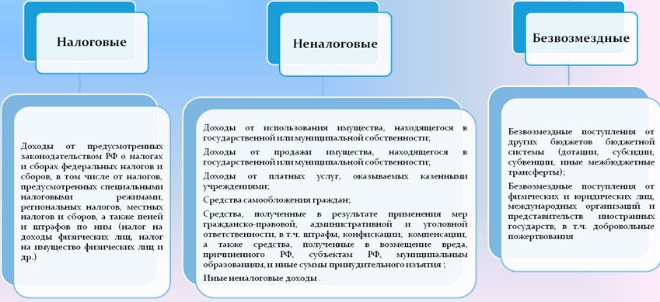
Доходы бюджета Серовского муниципального округа
Доходы бюджета муниципального округа образуются за счет налоговых и неналоговых доходов, а также за счет безвозмездных поступлений.
Доходы – денежные средства
поступающие в бюджет

Slide 21

Сравнительный анализ налоговых доходов, неналоговых доходов и безвозмездных поступлений в бюджет Серовского муниципального округа

Slide 22

ДОХОДЫ
Структура доходов бюджета на 2025 год и плановый период 2026 и 2027 годов

Slide 23


НАЛОГИ НА ПРИБЫЛЬ, ДОХОДЫ (тыс. руб.)

Slide 24

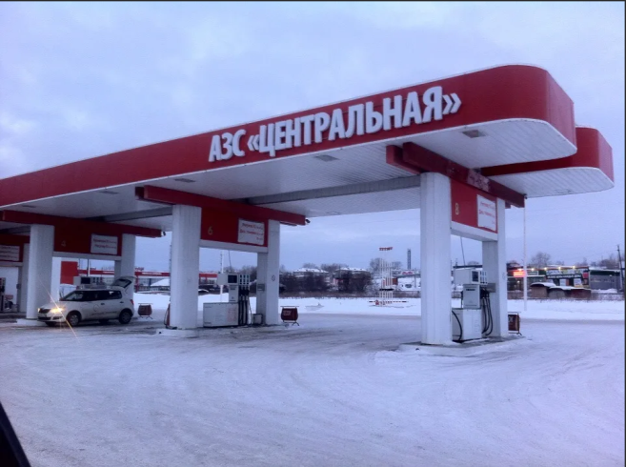
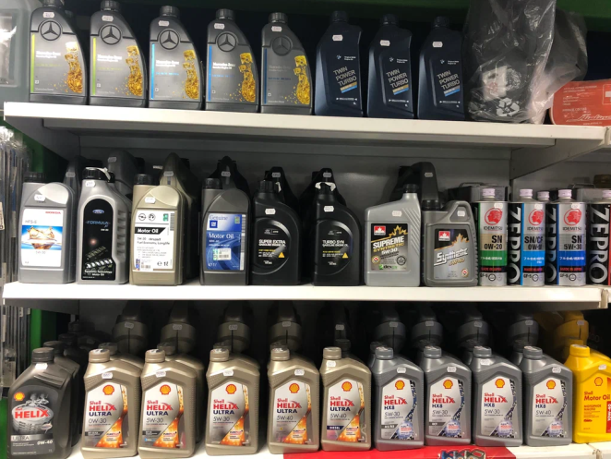

НАЛОГИ НА ТОВАРЫ (РАБОТЫ, УСЛУГИ),
РЕАЛИЗУЕМЫЕ НА ТЕРРИТОРИИ РОССИЙСКОЙ ФЕДЕРАЦИИ

Slide 25
НАЛОГИ НА СОВОКУПНЫЙ ДОХОД
(тыс. руб.)
Налог, взимаемый в связи с применением патентной системы налогообложения
Налог, взимаемый в связи с применением упрощенной системы налогообложения
Единый сельскохозяйственный налог

Slide 26


НАЛОГИ НА ИМУЩЕСТВО (ТЫС. РУБ.)

Slide 27
ГОСУДАРСТВЕННАЯ ПОШЛИНА
(тыс. руб.)
ШТРАФЫ, САНКЦИИ, ВОЗМЕЩЕНИЕ УЩЕРБА
(тыс. руб.)

Slide 28


ДОХОДЫ ОТ ИСПОЛЬЗОВАНИЯ ИМУЩЕСТВА, НАХОДЯЩЕГОСЯ В ГОСУДАРСТВЕННОЙ И МУНИЦИПАЛЬНОЙ СОБСТВЕННОСТИ
Аренда земли
Прочие доходы от использования имущества и прав, находящихся в государственной и муниципальной собственности

Slide 29
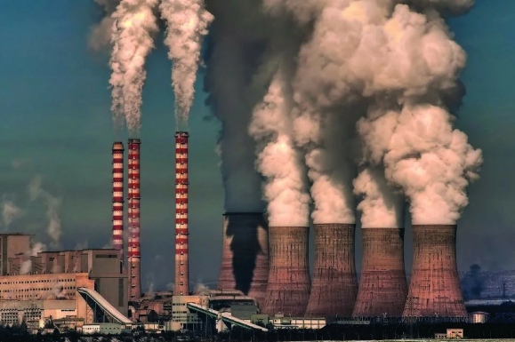
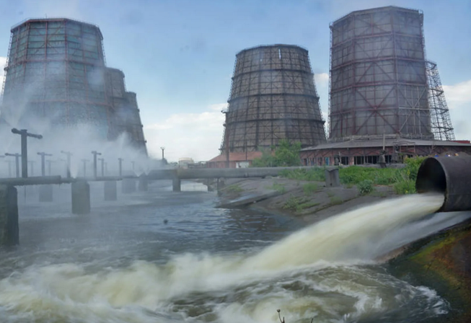
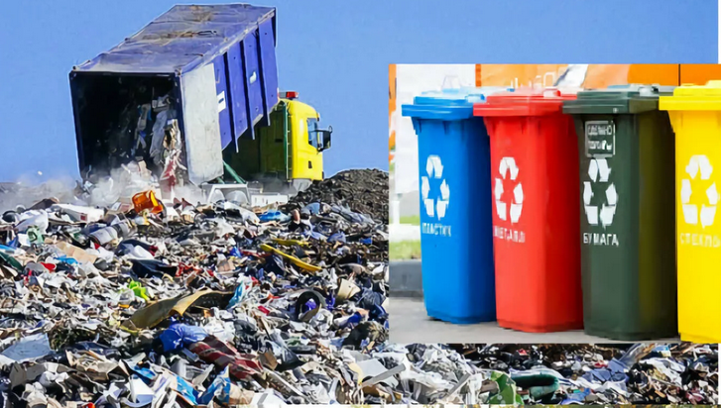
ПЛАТЕЖИ ПРИ ПОЛЬЗОВАНИИ ПРИРОДНЫМИ РЕСУРСАМИ (тыс. руб.)

Slide 30
ДОХОДЫ ОТ ОКАЗАНИЯ ПЛАТНЫХ УСЛУГ И КОМПЕНСАЦИИ ЗАТРАТ ГОСУДАРСТВА
(тыс. руб.)
ДОХОДЫ ОТ ПРОДАЖИ МАТЕРИАЛЬНЫХ И НЕМАТЕРИАЛЬНЫХ АКТИВОВ
(тыс. руб.)

Slide 31










Основные мероприятия по дополнительной мобилизации доходов бюджета
Проведение работы с налогоплательшиками по погашению задолженности по налогам, поступающим в бюджет округа, путем
заслушивания руководителей и собственников организаций на заседаниях Межведомственной территориальной комиссии при главе Серовского муниципального округа.
Проведение работы по принудительному прекращению прав на земельный участок лиц, не использующих его или использующих не в соответствии с его целевым назначением, с последующим оформлением земельного участка в муниципальную собственность и предоставление иным, более заинтересованным в его надлежащем использовании, а так же проведение мероприятий по привлечению лиц к гражданско-правовой ответственности, самовольно занимающих земельные участки, и взысканию с них сумм неосновательного обогащения
Проведение в отношении организаций и индивидуальных предпринимателей, осуществляющих использование имущества, находящегося в собственности муниципального образования, комплекса мероприятий по осуществлению контроля за своевременностью и полнотой перечисления в бюджет Серовского муниципального округа средств от использования муниципального имущества:
- доходов от сдачи в аренду имущества, находящегося в муниципальной собственности;
- доходов от арендной платы за земельные участки.
Организация работы по выявлению резервов поступлений в бюджет округа налога на доходы физических лиц путем проведения работы с руководителями организаций по вопросам установления заработной платы в размере не ниже величины прожиточного минимума, установленного для трудоспособного населения Свердловской области, или среднего уровня по видам экономической деятельности, а так же своевременности выплаты заработной платы и перечисления налоговыми агентами удержанных сумм налога на доходы физических лиц (в том числе проведение комиссий по легализации заработной платы).
Осуществление контроля за перечислением налога на доходы физических лиц налоговыми агентами, зарегистрированными за пределами Серовского муниципального округа, то есть по месту нахождения обособленных подразделений на территории Серовского муниципального округа
Проведение работы с управляющими компаниями по выявлению физических лиц, сдающих в наем или аренду собственные жилые помещения, гаражи, иные объекты недвижимого имущества, в целях вовлечения доходов от сдачи в аренду в налогооблагаемый оборот
Notes:
Может не надо посмотреть в рекомендациях

Slide 32
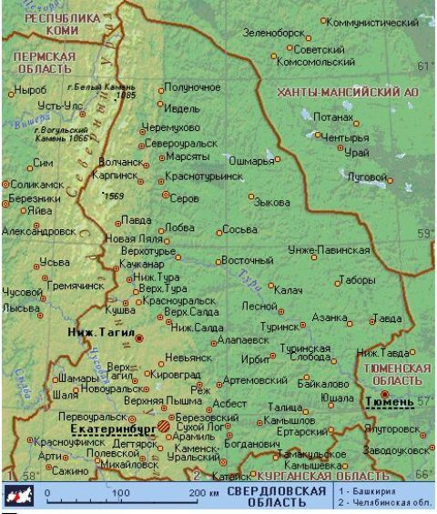
Из областного бюджета в бюджет муниципального округа перечисляются межбюджетные трансферты в форме:
Дотаций – без определения конкретной цели их использования
Субсидий – в целях софинансирования расходных обязательств муниципального образования по вопросам местного значения
Субвенций – на выполнение переданных государственных полномочий Российской Федерации и Свердловской области
Иных межбюджетных трансфертов
Межбюджетные отношения

Slide 33


БЕЗВОЗМЕЗДНЫЕ ПОСТУПЛЕНИЯ
Дотации
Субсидии
Субвенции
2023г. – 611 702,3 тыс. руб.
2024г. – 951 118,2 тыс. руб.
2025г. – 1 100 970,0 тыс. руб.
2026г. – 475 183,0 тыс. руб.
2027г. – 349 096,0 тыс. руб.
2023г. – 1 094 185,9 тыс. руб.
2024г. – 609 413,1 тыс. руб.
2025г. – 241 992,7 тыс. руб.
2026г. – 166 508,8 тыс. руб.
2027г. – 173 169,3 тыс. руб.
2023г. – 1 821 660,9 тыс. руб.
2024г. – 2 065 344,5 тыс. руб.
2025г. – 2 262 849,4 тыс. руб.
2026г. – 2 465 297,9 тыс. руб.
2027г. – 2 636 085,2 тыс. руб.
2023г. – 318 415,5 тыс. руб.
2024г. – 559 830,9 тыс. руб.
2025г. – 3 000,0 тыс. руб.
Прочие безвозмездные поступления
2023г. – 1 500,0 тыс. руб.
Иные межбюджетные
трансферты

Slide 34
Субсидии бюджету Серовского муниципального округа из областного бюджета в 2025 году
Субсидии на поддержку муниципальных учреждений спортивной направленности по
адаптивной физической культуре и спорту в размере 74,8 тыс. руб.
Субсидии на государственную поддержку муниципальных организаций, реализующих дополнительные образовательные программы спортивной подготовки в размере 769,4 тыс. руб.
Субсидии бюджетам муниципальных округов на поддержку творческой деятельности и укрепление материально-технической базы муниципальных театров в населенных пунктах с численностью населения до 300 тысяч человек в размере 1 645,5 тыс. руб.
Субсидии бюджетам муниципальных округов на государственную поддержку организаций, входящих в систему спортивной подготовки 137,4 тыс. руб.
Субсидии на реализацию мероприятий по поэтапному внедрению Всероссийского физкультурно-спортивного комплекса "Готов к труду и обороне" (ГТО) в размере 120,3 тыс. руб.
241 992,7 тыс. руб.
Субсидии на осуществление мероприятий по обеспечению питанием обучающихся в муниципальных общеобразовательных организациях в размере
121 151,0 тыс. руб.
Субсидии на создание в муниципальных общеобразовательных организациях условий для организации горячего питания обучающихся в размере
541,8 тыс. руб.
Субсидии на организацию военно-патриотического воспитания и допризывной подготовки молодых граждан в размере 531,5 тыс. руб.
Субсидии на организацию и проведение мероприятий в сфере молодежной политики в размере 688,4 тыс. руб.
Субсидии на осуществление мероприятий по обеспечению условий реализации муниципальными общеобразовательными организациями образовательных программ естественно-научного цикла и профориентационной работы в размере 2 250,0 тыс. руб.
Субсидии на осуществление мероприятий по обеспечению организации отдыха детей в каникулярное время, включая мероприятия по обеспечению безопасности их жизни и здоровья в размере 38 953,1 тыс. руб.
Субсидии на создание модельных муниципальных библиотек в размере 8 000,0 тыс. руб.
Субсидии бюджетам муниципальных округов на реализацию программ формирования современной городской среды в размере 30 000,0 тыс. руб.

Slide 35
Субвенции бюджету Серовского муниципального округа из областного бюджета в 2025 году
Субвенции по хранению, комплектованию, учету и использованию архивных документов, относящихся к государственной собственности Свердловской области в размере
2 135,0 тыс. руб.
Субвенции по предоставлению отдельным категориям граждан компенсаций расходов на оплату жилого помещения и коммунальных услуг в размере 145 644,6 тыс. руб.
Субвенции по предоставлению гражданам, проживающим на территории Свердловской области, меры социальной поддержки по частичному освобождению от платы за коммунальные услуги в размере
6 411,0 тыс. руб.
Субвенции по созданию административных комиссий в размере 176,8 тыс. руб.
Субвенции на организацию мероприятий при осуществлении деятельности по обращению с животными без владельцев в размере
2 538,7 тыс. руб.
Субвенции на компенсацию отдельным категориям граждан оплаты взноса на капитальный ремонт общего имущества в многоквартирном доме 151,6 тыс. руб.
2 262 849,4 тыс. руб.
Субвенции на осуществление государственного полномочия Свердловской области по организации проведения на территории Свердловской области мероприятий по предупреждению и ликвидации болезней животных в размере 196,9 тыс. руб.
Субвенции бюджетам муниципальных округов на оплату жилищно-коммунальных услуг отдельным категориям граждан в размере 47 931,7 тыс. руб.
Субвенции на организацию и обеспечение отдыха и оздоровления детей (за исключением детей-сирот и детей, оставшихся без попечения родителей, детей, находящихся в трудной жизненной ситуации) в учебное время, включая мероприятия по обеспечению безопасности их жизни и здоровья в размере
4 655,8 тыс. руб.
Субвенции на предоставление гражданам субсидий на оплату жилого помещения и коммунальных услуг 47 012,9 тыс. руб.
Субвенции получение общедоступного и бесплатного дошкольного, начального общего, основного общего, среднего общего образования в муниципальных общеобразовательных организациях и финансовое обеспечение дополнительного образования детей в муниципальных общеобразовательных организациях в размере 1 208 456,0 тыс. руб.
Субвенции получение общедоступного и бесплатного дошкольного образования в муниципальных дошкольных образовательных организациях в размере 786 947,0 тыс. руб.
Субвенции на получение общедоступного и бесплатного дошкольного образования в муниципальных дошкольных образовательных организациях в размере 797 101,0 тыс. руб.

Slide 36

Расходы бюджета Серовского муниципального округа
Расходы бюджета – выплачиваемые из бюджета денежные средства, за исключением средств, являющихся источниками финансирования дефицита бюджета.
Классификация расходов
Функциональная классификация отражает направление средств бюджета на выполнение основных функций государства (раздел→ подраздел→ целевые статьи→ виды расходов)
Ведомственная классификация расходов бюджета непосредственно связана со структурой управления, она отображает группировку юридических лиц, получающих бюджетные средства (главные распорядители средств бюджета)
Расходы бюджета Серовского
муниципального округа распределены по:
13
разделам бюджетной классификации
9
главным распорядителям бюджетных средств
16
муниципальным программам СМО
Расходы бюджета Серовского муниципального округа ориентированы на выполнение действующих расходных обязательств и обеспечение объема и качества предоставления муниципальных услуг отраслей социально - культурной сферы.
Мероприятия муниципальных программ Серовского муниципального округа направлены на достижение конкретных показателей и на повышение эффективности расходования бюджетных средств.

Slide 37












Структура расходов бюджета Серовского муниципального округа на 2025 год (ТЫС. РУБ.)
5 000,0
445 726,9
Общегосударственные
вопросы
Обслуживание государственного
и муниципального долга
52 023,6
9 161,9
Национальная безопасность
и правоохранительная
деятельность
Средства массовой
информации
446 013,2
Национальная
экономика
276 335,9
Физическая культура
и спорт
РАСХОДЫ
6 171 038,5
570 959,7
ЖКХ
307 661,2
Социальная политика
13 518,8
528 246,8
3 516 390,4
Охрана окружающей
среды
Образование
Культура,
кинематография

Slide 38
Наименование | 2023 год факт тыс. руб. | 2024 год план тыс. руб. | 2025 год план тыс. руб. | 2026 год план тыс. руб. | 2027 год план тыс. руб.
Общегосударственные вопросы | 259 534,47 | 340 849,74 | 445 726,92 | 430 453,48 | 315 778,08
Национальная безопасность и правоохранительная деятельность | 30 007,54 | 41 530,19 | 52 023,59 | 47 514,34 | 49 389,92
Национальная экономика | 422 907,24 | 881 064,52 | 446 013,21 | 908 652,38 | 414 380,31
Жилищно-коммунальное хозяйство | 476 173,95 | 1 012 732,50 | 570 959,75 | 432 634,61 | 138 325,19
Охрана окружающей среды и природных ресурсов | 12 068,71 | 13 296,19 | 13 518,78 | 11 537,29 | 11 918,78
Образование | 3 236 413,29 | 3 327 707,28 | 3 516 390,37 | 3 761 561,83 | 3 899 242,15
Культура, кинематография | 303 613,36 | 460 351,61 | 528 246,88 | 434 864,17 | 440 734,33
Социальная политика | 286 660,31 | 328 376,02 | 307 661,20 | 307 620,02 | 316 754,71
Физическая культура и спорт | 183 950,60 | 292 677,65 | 276 335,90 | 514 740,30 | 519 502,49
Средства массовой информации | 13194,97 | 15 453,60 | 9 161,91 | 8 659,11 | 8 767,11
Обслуживание государственного и муниципального долга | 309,45 | 250,00 | 5 000,00 | 5 000,00 | 5 000,00
ВСЕГО | 5 224 833,89 | 6 714 289,29 | 6 171 038,49 | 6 863 237,54 | 6 119 793,08
Динамика распределения расходов бюджета Серовского муниципального округа

Slide 39
Структура расходов бюджета на 2025 год и плановый период 2026 и 2027 годов (млн. руб.)

Slide 40
Общегосударственные вопросы
Наименование | 2023 факт (тыс.руб.) | 2024 план (тыс.руб.) | 2025 план (тыс.руб.) | 2026 план (тыс.руб.) | 2027 план (тыс.руб.)
Функционирование высшего должностного лица субъекта Российской Федерации и муниципального образования | 4 709,3 | 5 488,5 | 6 161,5 | 6 408,0 | 6 664,3
Функционирование законодательных (представительных) органов государственной власти и представительных органов муниципальных образований | 9 051,4 | 9 099,8 | 17 052,4 | 17 783,1 | 18 354,2
Функционирование Правительства Российской Федерации, высших исполнительных органов государственной власти субъектов Российской Федерации, местных администраций | 149 453,6 | 172 814,6 | 198 170,7 | 205 881,4 | 214 477,9
Судебная система | 10,9 | 41,3 | 41,4 | 492,9 | 47,7
Обеспечение деятельности финансовых, налоговых и таможенных органов и органов финансового (финансово-бюджетного) надзора | 17 658,1 | 20 209,9 | 27 104,3 | 28 105,1 | 29 293,5
Резервные фонды | - | 18 500,0 | 16 655,2 | 10 000,0 | 10 000,0
Другие общегосударственные вопросы | 79 651,2 | 114 695,6 | 180 541,4 | 161 783,0 | 36 940,4
Итого | 259 534,5 | 340 849,7 | 445 726,9 | 430 453,5 | 315 778,1
Расходы бюджета (объемы финансирования)

Slide 41
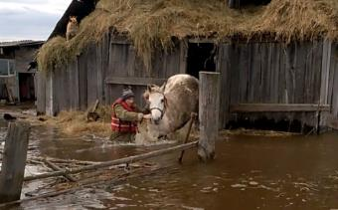
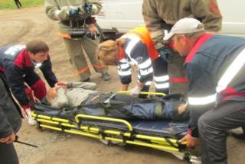
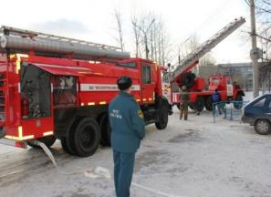


Национальная безопасность и правоохранительная деятельность
Наименование | 2023 факт (тыс.руб.) | 2024 план (тыс.руб.) | 2025 план (тыс.руб.) | 2026 план (тыс.руб.) | 2027 план (тыс.руб.)
Гражданская оборона | 35,1 | 0,0 | 0,0 | 0,0 | 0,0
Защита населения и территории от чрезвычайных ситуаций природного и техногенного характера, пожарная безопасность | 29 499,1 | 40 765,6 | 49 833,9 | 45 237,1 | 47 021,6
Другие вопросы в области национальной безопасности и правоохранительной деятельности | 473,4 | 764,6 | 2 189,6 | 2 277,2 | 2 368,3
Расходы бюджета (объемы финансирования)

Slide 42
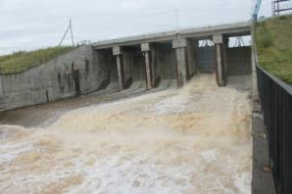
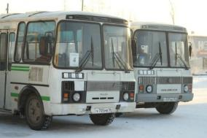
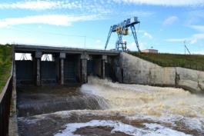
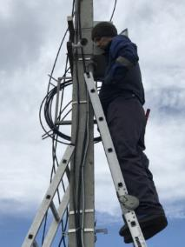
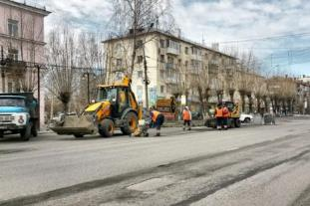

Расходы на национальную экономику
Наименование | 2023 факт (тыс.руб.) | 2024 план (тыс.руб.) | 2025 план (тыс.руб.) | 2026 план (тыс.руб.) | 2027 план (тыс.руб.)
Сельское хозяйство и рыболовство | 4 201,7 | 5 245,1 | 5 262,7 | 5 219,9 | 5 319,3
Водное хозяйство | 5 099,6 | 7 443,0 | 10 603,1 | 6 746,3 | 6 985,1
Лесное хозяйство | 340 ,0 | 527,3 | 998,0 | 1 037,9 | 1 079,4
Транспорт | 8,0 | 0,00,0 | 12 538,4 | 2 407,8 | 0,0
Дорожное хозяйство (дорожные фонды) | 333 235,9 | 770 557,6 | 284 104,4 | 756 885,4 | 267 738,0
Связь и информатика | 1 436,4 | 4 401,6 | 5 337,3 | 4 727,9 | 4 741,2
Другие вопросы в области национальной экономики | 78 585,5 | 92 889,9 | 127 169,2 | 131 627,1 | 128 517,3
Расходы бюджета (объемы финансирования)

Slide 43
Жилищно-коммунальное хозяйство
Наименование | 2023 факт (тыс.руб.) | 2024 план (тыс.руб.) | 2025 план (тыс.руб.) | 2026 план (тыс.руб.) | 2027 план (тыс.руб.)
Жилищное хозяйство | 144 852,6 | 331 780,9 | 42 192,0 | 18 284,8 | 18 457,9
Коммунальное хозяйство | 121 052,8 | 353 036,9 | 225 553,0 | 204 400,7 | 6 943,9
Благоустройство | 149 488,8 | 307 045,1 | 302 111,8 | 208 828,6 | 111 784,7
Другие вопросы в области жилищно-коммунального хозяйства | 60 779,8 | 20 869,6 | 1 102,9 | 1 120,4 | 1 138,7
Расходы бюджета (объемы финансирования)
Охрана окружающей среды
Наименование | 2023 факт (тыс.руб.) | 2024 план (тыс.руб.) | 2025 план (тыс.руб.) | 2026 план (тыс.руб.) | 2027 план (тыс.руб.)
Сбор, удаление отходов и очистка сточных вод | 11 065,7 | 13 024,4 | 11 618,8 | 11 537,3 | 11 918,8
Охрана объектов растительного и животного мира и среды их обитания | 1 003,0 | 271,7 | 1 900,0 | 0,0 | 0,0

Slide 44

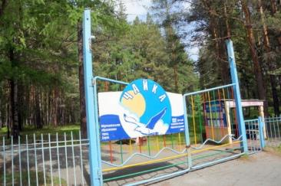
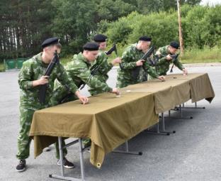
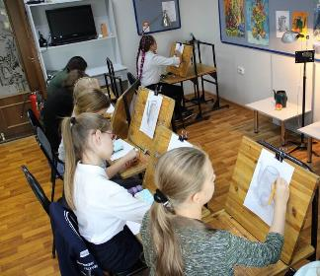
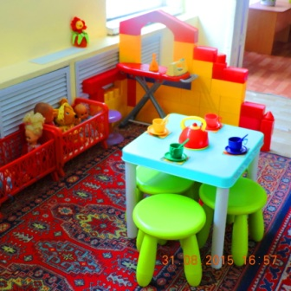
Наименование | 2023 факт (тыс.руб.) | 2024 план (тыс.руб.) | 2025 план (тыс.руб.) | 2026 план (тыс.руб.) | 2027 план (тыс.руб.)
Дошкольное образование | 1 029 024,7 | 1 259 551,0 | 1 441 548,0 | 1 614 457,0 | 1 659 592,3
Общее образование | 1 836 367,6 | 1 и662 737,8 | 1 653 510,5 | 1 709 087,6 | 1 812 107,1
Дополнительное образование детей | 190 852,7 | 210 488,3 | 247 073,9 | 236 846,5 | 221 923,1
Профессиональная подготовка, переподготовка и повышение квалификации | 35,2 | 159,0 | 555,9 | 572,0 | 588,6
Молодежная политика | 6 719,9 | 6 662,7 | 11 510,7 | 17 536,1 | 15 973,1
Другие вопросы в области образования | 173 413,2 | 188 108,5 | 162 191,4 | 183 062,6 | 189 057,0
Расходы бюджета (объемы финансирования)

Slide 45
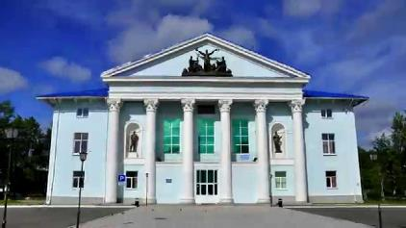

Культура, кинематография
Наименование | 2023 факт (тыс.руб.) | 2024 план (тыс.руб.) | 2025 план (тыс.руб.) | 2026 план (тыс.руб.) | 2027 план (тыс.руб.)
Культура | 303 613,4 | 460 351,6 | 528 246,9 | 434 864,2 | 440 734,3
Расходы бюджета (объемы финансирования)
Социальная политика
Наименование | 2023 факт (тыс.руб.) | 2024 план (тыс.руб.) | 2025 план (тыс.руб.) | 2026 план (тыс.руб.) | 2027 план (тыс.руб.)
Пенсионное обеспечение | 18 069,5 | 20 980,8 | 25 125,6 | 26 395,3 | 27 619,3
Социальное обеспечение населения | 252 143,8 | 287 859,5 | 263 615,2 | 262 647,7 | 270 010,4
Охрана семьи и детства | 664,7 | 709,6 | 0,0 | 0,0 | 0,0
Другие вопросы в области социальной политики | 15 782,2 | 18 826,2 | 18 920,5 | 18 577,0 | 19 124,9

Slide 46
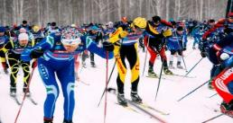
Физическая культура и спорт
Наименование | 2023 факт (тыс.руб.) | 2024 план (тыс.руб.) | 2025 план (тыс.руб.) | 2026 план (тыс.руб.) | 2027 план (тыс.руб.)
Физическая культура | 0,0 | 5 473,4 | 5 473,4 | 5 692,4 | 5 711,4
Массовый спорт | 82 742,7 | 177 083,0 | 132 598,9 | 357 674,3 | 360 237,6
Спорт высших достижений | 101 207,8 | 110 121,2 | 138 205,6 | 151 373,6 | 153 553,6
Средства массовой информации
Наименование | 2023 факт (тыс.руб.) | 2024 план (тыс.руб.) | 2025 план (тыс.руб.) | 2026 план (тыс.руб.) | 2027 план (тыс.руб.)
Телевидение и радиовещание | 437,4 | 436,0 | 481,8 | 481,8 | 481,8
Периодическая печать и издательства | 2 556,2 | 2 909,2 | 3 511,0 | 3 008,2 | 3 116,2
Другие вопросы в области средств массовой информации | 10 201,4 | 12 108,4 | 5 169,1 | 5 169,1 | 5 169,1
Расходы бюджета (объемы финансирования)
Обслуживание государственного и муниципального долга
Наименование | 2023 факт (тыс.руб.) | 2024 план (тыс.руб.) | 2025 план (тыс.руб.) | 2026 план (тыс.руб.) | 2027 план (тыс.руб.)
Обслуживание государственного внутреннего и муниципального долга | 309,4 | 250,0 | 5 000,0 | 5 000,0 | 5 000,0

Slide 47
Структура муниципальных программ Серовского муниципального округа в 2025 году (тыс. руб.)

Slide 48

Муниципальная программа «Развитие муниципальной службы в Серовском муниципальном округе» на 2023 - 2027 годы
Цель программы:
Совершенствование муниципального управления и муниципальной службы в Серовском муниципальном округе.
 | 2025 год (тыс. руб.) | 2026 год (тыс. руб.) | 2027 год (тыс. руб.)
"Совершенствование муниципального управления и муниципальной службы в Серовском муниципальном округе" | 32 597,6 | 34 433,1 | 39 460,4

Slide 49



Муниципальная программа «Дополнительные меры социальной
поддержки отдельных категорий граждан Серовского муниципального округа» на 2023-2027 годы
Цели программы:
Сохранение системы дополнительных мер по социальной поддержке малообеспеченных, неполных, многодетных семей, детей с ограниченными возможностями здоровья и членов их семей, детей-сирот и детей, оставшихся без попечения родителей, а также детей работников бюджетной сферы, мобилизованных лиц, принимающих участие в специальной военной операции на территории Украины, Луганской Народной Республики, Донецкой Народной Республики.
Сохранение системы дополнительных мер по повышению общественной значимости семьи, профилактике социального сиротства в Серовском муниципальном округе.
Сохранение системы дополнительных мер по оказанию материальной помощи отдельным категориям граждан Серовского муниципального округа.
Сохранение системы дополнительных мер по поддержке деятельности общественных организаций, занятых социальной поддержкой населения Серовского муниципального округа.
Сохранение системы дополнительных мер поддержки отдельных категорий граждан Серовского муниципального округа путем проведения тематических мероприятий, имеющих социальную значимость.
Привлечение и закрепление молодых специалистов в Серовском муниципальном округе.
Сохранение системы дополнительных мер по ограничению распространения ВИЧ-инфекции, вакцинопрофилактике инфекционных заболеваний среди населения Серовского муниципального округа.

Slide 50
 | 2025 год (тыс. руб.) | 2026 год (тыс. руб.) | 2027 год (тыс. руб.)
Подпрограмма "Социальная поддержка малообеспеченных, неполных, многодетных семей, детей с ограниченными возможностями здоровья и членов их семей, детей-сирот, детей, оставшихся без попечения родителей, а также детей работников бюджетной сферы, мобилизованных лиц, принимающих участие в специальной военной операции на территории Украины, Луганской Народной Республики, Донецкой Народной Республики" | 13 360,02 | 12 390,31 | 12 390,31
Подпрограмма "Повышение общественной значимости семьи, профилактика социального сиротства" | 336,10 | 336,10 | 336,10
Подпрограмма "Оказание материальной помощи отдельным категориям граждан" | 8 695,41 | 7 262,0 | 7 262,0
Подпрограмма "Социальная поддержка общественных организаций" | 6 306,17 | 4 356,17 | 4 356,17
Подпрограмма "Социально значимые мероприятия" | 1 537,15 | 1 537,15 | 1 537,15
Подпрограмма "Привлечение молодых специалистов для работы в муниципальных учреждениях социальной сферы Серовского муниципального округа" | 3 757,85 | 3 570,00 | 3 570,00
Подпрограмма "Дополнительные меры по ограничению распространения ВИЧ-инфекции среди населения Серовского муниципального округа" | 390,00 | 390,00 | 390,00
Итого | 34 382,70 | 29 841,7 | 29 841,7

Slide 51
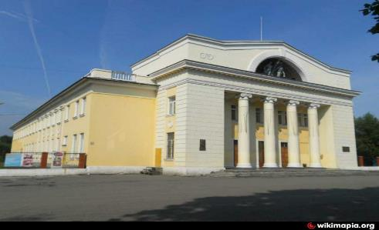
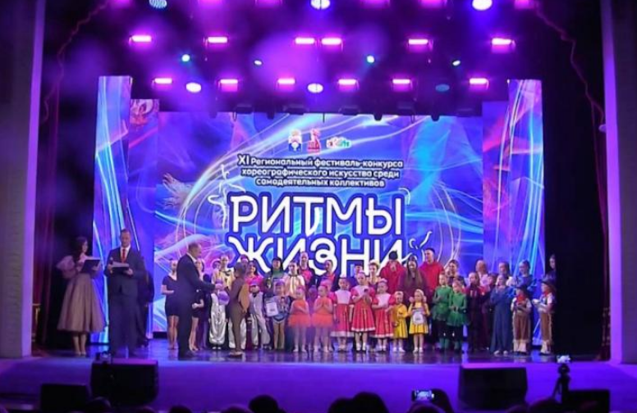
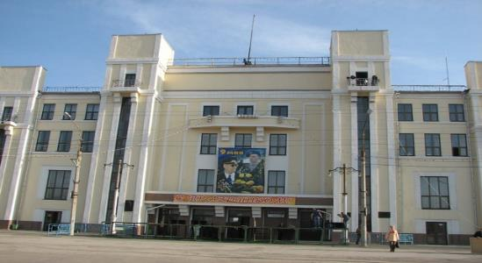
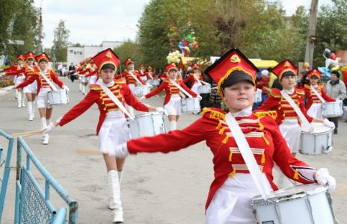
Муниципальная программа «Развитие культуры в Серовском муниципальном округе» на 2021-2027 годы
Цель программы:
Укрепление и дальнейшее развитие культуры в Серовском муниципальном округе путем совершенствования механизмов ее поддержки, духовно-нравственное развитие населения Серовского муниципальном округа.
 | 2025 год (тыс. руб.) | 2026 год (тыс. руб.) | 2027 год (тыс. руб.)
Муниципальная программа "Развитие физической культуры и спорта в Серовском муниципальном округе" на 2021 - 2027 годы | 534 333,0 | 440 950,3 | 446 820 ,4

Slide 52
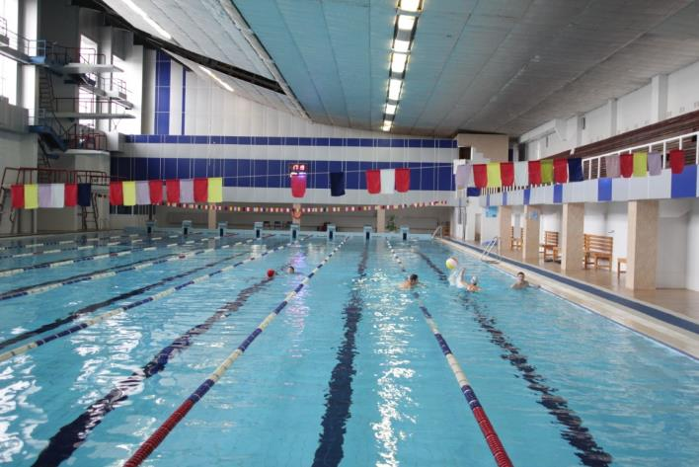
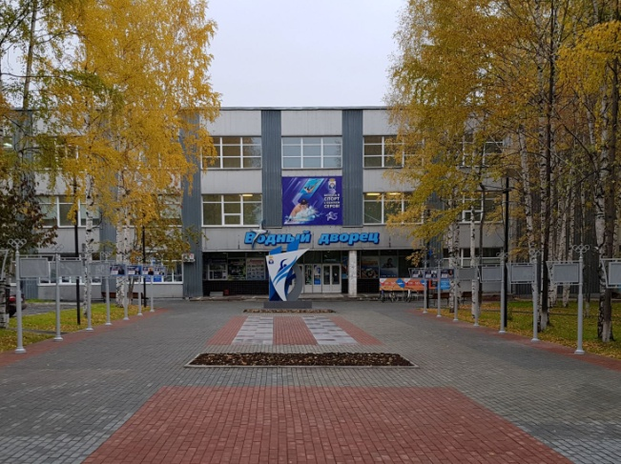


Муниципальная программа «Развитие физической культуры и спорта в Серовском муниципальном округе» на 2021-2027 годы
Цели программы:
Создание условий для развития физической культуры и спорта в Серовском муниципальном округе, в том числе для лиц с ограниченными возможностями здоровья и инвалидов. Создание условий для развития детско-юношеского спорта, подготовки спортивного резерва сборных команд Серовского муниципального округа, Свердловской области и Российской Федерации, совершенствование системы спорта высших достижений. Создание условий, обеспечивающих доступность к спортивной инфраструктуре Серовского муниципального округа.
 | 2025 год (тыс. руб.) | 2026 год (тыс. руб.) | 2027 год (тыс. руб.)
Подпрограмма "Развитие физической культуры и спорта в Серовском муниципальном округе" | 235 729,44 | 251 740,30 | 256 243,96
Подпрограмма "Развитие инфраструктуры объектов спорта муниципальной собственности Серовского муниципального округа" | 41 110,8 | 263 000,0 | 263 258,5
Итого | 276 840,3 | 514 740,3 | 519 502,5

Slide 53


Муниципальная программа «Реализация молодежной политики в Серовском муниципальном округе» на 2021-2027 годы
Цель программы:
Повышение уровня созидательной активности и успешной самореализации молодых граждан Серовского муниципального округа. Повышение уровня творческого, физического, социального и духовного развития детей, подростков, молодых граждан на территории Серовского муниципального округа. Улучшение жилищных условий молодых граждан и молодых семей, проживающих на территории Серовского муниципального округа.
 | 2025 год (тыс. руб.) | 2026 год (тыс. руб.) | 2027 год (тыс. руб.)
Подпрограмма "Развитие молодежной политики на территории Серовского муниципального округа" | 6 228,0 | 5 179,8 | 5 447,3
Подпрограмма "Развитие дополнительного образования в сфере молодежной политики" | 104 709,2 | 120 559,5 | 124 194,5
Подпрограмма "Стимулирование развития жилищного строительства" | 2 589,0 | 2 589,0 | 2 589,0
Итого | 113 526,2 | 128 328,3 | 132 230,7

Slide 54


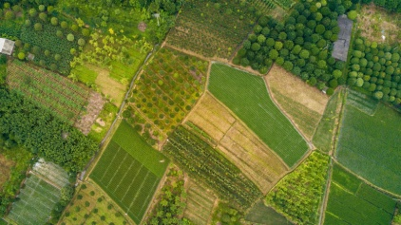




Муниципальная программа «Управление собственностью Серовского муниципального округа» на 2021-2027 годы
Цели программы:
Обеспечение экономической основы для социально-экономического развития Серовского муниципального округа в части управления имуществом и земельными ресурсами. Обеспечение доходов бюджета Серовского муниципального округа от использования муниципального имущества. Создание условий для устойчивого и комплексного развития территории Серовского муниципального округа, совершенствование и развитие системы управления градостроительной деятельностью. Обеспечение населения Серовского муниципального округа доступным и комфортным жильем путем реализации механизмов поддержки и развития жилищного строительства и стимулирования спроса на рынке жилья.
Учет муниципальной собственности
Земля
Движимое имущество
Здания и
помещения
Сооружения
Объекты незавершенного
строительства
Недвижимое имущество

Slide 55
 | 2025 год (тыс. руб.) | 2026 год (тыс. руб.) | 2027 год (тыс. руб.)
Подпрограмма "Управление имуществом Серовского муниципального округа" | 181 837,9 | 146 178,60 | 17 411,10
Подпрограмма "Управление земельными ресурсами Серовского муниципального округа" | 6 838,20 | 3 302,70 | 3 432,00
Подпрограмма "Осуществление градостроительной деятельности" | 15 285,90 | 15 577,30 | 7 880,30
Подпрограмма "Обеспечение реализации муниципальной программы "Управление собственностью Серовского муниципального округа" | 16 788,69 | 17 081,69 | 17 123,27
Итого | 182 450,73 | 182 140,29 | 45 846,67

Slide 56

Муниципальная программа "Развитие системы образования в Серовском муниципальном округе" на 2023-2027 годы
Цели программы:
1. Обеспечение доступности дошкольного образования для детей в возрасте до 3 лет. 2. Обеспечение доступности качественного общего образования, соответствующего требованиям инновационного социально-экономического развития Серовского муниципального округа. 3. Повышение качества общего образования. 4. Обеспечение доступности качественных образовательных услуг в сфере дополнительного образования в Серовском муниципальном округе. 5. Приведение условий содержания зданий муниципальных образовательных организаций и прилегающих к ним территорий в соответствие с требованиями пожарной безопасности и санитарного законодательства. 6. Создание в муниципальных образовательных организациях условий для получения без дискриминации качественного образования лицами с ограниченными возможностями здоровья и инвалидностью. 7. Совершенствование архитектурно-художественной городской среды, размещение средств информационного оформления (вывесок) на территории Серовского муниципального округа. 8. Обеспечение доступности качественного образования, соответствующего требованиям инновационного социально-экономического развития Серовского муниципального округа. 9. Создание условия для сохранения здоровья и развития детей 10. Обеспечение общегородских мероприятий, направленных на социальную и государственную поддержку педагогических работников. 11. Создание условий для подготовки специалистов с высшим профессиональным образованием для органов местного самоуправления Серовского муниципального округа, муниципальных образовательных организаций, расположенных на территории Серовского муниципального округа. 12. Организация и профориентация обучающихся в технической среде. 13. Создание мест для реализации основных и дополнительных общеобразовательных программ цифрового, естественно-научного, технологического и гуманитарного профилей в муниципальных образовательных организациях, расположенных в сельской местности. 14. Обеспечение общегородских мероприятий, направленных на социальную и государственную поддержку талантливых детей.

Slide 57
Цели программы:
15. Распространение актуального педагогического опыта по профилактике детского дорожно-транспортного травматизма, пожарной безопасности, гражданской обороне и действиям при ЧС, обеспечивающего формирование устойчивых теоретических, практических умений и навыков безопасного поведения воспитанников и обучающихся в повседневной жизни.
16. Комплексное развитие и совершенствование системы патриотического воспитания граждан на территории Серовского муниципального округа, направленное на создание условий для повышения гражданской ответственности и воспитание граждан, имеющих активную гражданскую позицию.
17. Формирование воспитательной среды в образовательной организации, способствующей позитивной социализации обучающихся, их духовно-нравственному развитию на основе национальных идеалов и ценностей.
18. Материально-техническое обеспечение системы образования в Серовском муниципальном округе в соответствии с требованиями ФГОС.
19. Укрепление и развитие системы образования путем совершенствования механизмов ее поддержки.
 | 2025 год (тыс. руб.) | 2026 год (тыс. руб.) | 2027 год (тыс. руб.)
Подпрограмма "Качество образования, как основа благополучия" | 3 232 753,50 | 3 419 363,10 | 3 572 082,97
Подпрограмма "Организация отдыха детей и молодежи" | 112 702,57 | 129 778,51 | 133 798,33
Подпрограмма "Педагогические кадры XXI века" | 789,71 | 789,71 | 789,71
Подпрограмма "Реализация проекта "Уральская инженерная школа" | 7 545,14 | 28 540,27 | 3 540,27
Подпрограмма "Развитие системы поддержки талантливых и одаренных детей и подростков" | 4 154,41 | 3 688,23 | 3 611,80
Подпрограмма "Патриотическое воспитание молодежи на территории Серовского муниципального округа" | 2 245,31 | 3 553,37 | 3 675,76
Подпрограмма "Обеспечение реализации муниципальной программы "Развитие системы образования в Серовском муниципальном округе" | 45 226,12 | 50 182,85 | 52 266,40
Итого | 3 405 416,8 | 3 635 896,0 | 3 769 765,2

Slide 58
Муниципальная программа «Обеспечение общественной безопасности на территории Серовского муниципального округа» на 2021-2027 годы
Цели программы:
1. Организация и осуществление мероприятий по территориальной обороне и гражданской обороне, защите населения и территории Серовского муниципального округа от чрезвычайных ситуаций природного и техногенного характера. 2. Участие в предупреждении и ликвидации последствий чрезвычайных ситуаций в границах Серовского муниципального округа, построение и развитие единой информационно-коммуникационной системы, обеспечивающей реализацию комплекса мер, направленных на предупреждение и ликвидацию возможных угроз природного, техногенного и социального характера. 3. Обеспечение первичных мер пожарной безопасности в границах Серовского муниципального округа. 4. Участие в профилактике терроризма и экстремизма, а также в минимизации и (или) ликвидации последствий проявлений терроризма и экстремизма в границах Серовского муниципального округа. 5. Обеспечение реализации муниципальной программы "Обеспечение общественной безопасности на территории Серовского муниципального округа
 | 2025 год (тыс. руб.) | 2026 год (тыс. руб.) | 2027 год (тыс. руб.)
Подпрограмма "Защита от чрезвычайных ситуаций и обеспечение безопасности на территории Серовского муниципального округа и обеспечение функционирования аппаратно-программного комплекса "Безопасный город" | 5 329,28 | 5 542,45 | 5 764,15
Подпрограмма "Обеспечение первичных мер пожарной безопасности на территории Серовского муниципального округа" | 10 643,65 | 3 836,69 | 3 909,73
Подпрограмма "Профилактика правонарушений на территории Серовского муниципального округа" | 310,50 | 310,50 | 310,50
Подпрограмма "Обеспечение реализации муниципальной программы "Обеспечение общественной безопасности на территории Серовского муниципального округа" на 2021-2027 годы" | 33 711,01 | 35 857,97 | 37 347,72
Итого | 49 994,44 | 45 547,60 | 47 332,10

Slide 59
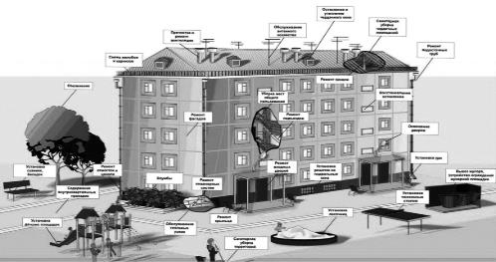


Муниципальная программа «Развитие жилищно-коммунального хозяйства, охрана окружающей среды и повышение энергетической эффективности на территории Серовского муниципального округа» на 2021-2028 годы
Цели программы:
1. Создание благоприятных условий проживания населения за счет обеспечения населения коммунальными услугами надлежащего качества, капитального ремонта жилищного фонда, удержание изменения размера вносимой гражданами платы за коммунальные услуги в пределах утвержденного предельного (максимального) индекса роста цен. 2. Повышение надежности систем коммунальной инфраструктуры, качества и безопасности предоставляемых коммунальных услуг. 3. Обеспечение растущих потребностей населения современными условиями комфортности жилья. 4. Повышение уровня энергетического комфорта проживания населения Серовского муниципального округа. 5. Создание благоприятных комфортных условий проживания населения за счет обеспечения населения коммунальными услугами надлежащего качества, Сохранения и восстановления природных систем. 6. Создание условий для реализации муниципальной программы.
 | 2025 год (тыс. руб.) | 2026 год (тыс. руб.) | 2027 год (тыс. руб.)
Подпрограмма "Улучшение жилищных условий, создание благоприятной среды для проживания граждан округа, прочие мероприятия в области коммунального хозяйства" | 21 468,61 | 12 909,21 | 13 116,68
Подпрограмма "Развитие и модернизация объектов коммунального комплекса Серовского муниципального округа" | 217 583,83 | 199 417,77 | 1 926,88
Подпрограмма "Энергосбережение и повышение энергоэффективности объектов жилищно-коммунального комплекса Серовского муниципального округа" | 690,00 | 0,00 | 0,00
Подпрограмма "Чистая вода" | 2 640,09 | 2 000,00 | 2 000,00
Подпрограмма "Обеспечение реализации муниципальных программ, ответственным исполнителем которых является отраслевой орган администрации Серовского муниципального округа "Комитет по энергетике, транспорту, связи и жилищно-коммунальному хозяйству" | 74 999,43 | 77 999,41 | 81 119,38

Slide 60

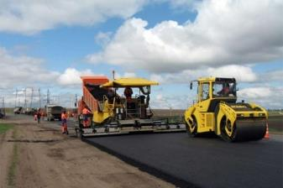
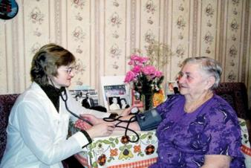
Муниципальная программа «Развитие транспорта, дорожного хозяйства, благоустройства и социально-бытового обслуживания населения» на 2021-2027 годы
Цели программы:
1. Создание комфортных условий проживания на основе улучшения качества окружающей среды на территории округа, снижение влияния на окружающую среду деятельности человека, связанной с обращением твердых коммунальных отходов. 2. Создание благоприятных условий как для автомобилистов, так и для пешеходов, пассажиров. 3. Развитие объектов транспортной инфраструктуры, удовлетворяющих потребностям экономики муниципальном округа, отвечающей требуемым показателям надежности, безопасности и доступности для населения и субъектов предпринимательской деятельности округа. 4. Обеспечение стойкого эпизоотического и ветеринарно-санитарного благополучия в Серовском муниципальном округе. 5. Сохранение и улучшение здоровья населения Серовского муниципального округа на основе создания условий для ведения здорового образа жизни, обеспечения населения доступной медицинской помощью. 6. Увеличение доли дворовых территорий Серовского муниципального округа, благоустройство которых соответствует современным требованиям, по отношению к их общему количеству.
 | 2025 год (тыс. руб.) | 2026 год (тыс. руб.) | 2027 год (тыс. руб.)
Подпрограмма "Благоустройство" | 123 065,84 | 132 893,64 | 117 667,79
Подпрограмма "Транспортное обслуживание, водное и дорожное хозяйство" | 170 927,50 | 139 362,01 | 140 963,42
Подпрограмма "Развитие и обеспечение сохранности сети автомобильных дорог на территории Серовского муниципального округа" | 128 518,46 | 626 677,56 | 133 759,68
Подпрограмма "Обеспечение безопасности людей от неблагоприятного воздействия животных и предупреждение распространения заболеваний на территории Серовского муниципального округа" | 5 363,02 | 5 321,68 | 5 319,27
Подпрограмма "Комплексное благоустройство объектов социальной и жилищной сферы" | 7 800,00 | 0,00 | 0,00

Slide 61
Муниципальная программа «Реализация основных направлений в строительном комплексе на территории Серовского муниципального округа» на 2021-2027 годы
Цели программы:
1. Создание условий для реализации стратегических направлений социально-экономического развития в части создания комфортной среды для жизни жителей Серовского муниципального округа. 2. Обеспечение устойчивого сокращения непригодного для проживания жилищного фонда.
 | 2025 год (тыс. руб.) | 2026 год (тыс. руб.) | 2027 год (тыс. руб.)
Подпрограмма "Переселение граждан из аварийного жилищного фонда и жилых помещений, признанных непригодными для проживания" | 500,00 | 0,00 | 0,00

Slide 62
Муниципальная программа «Социальная поддержка и социальное обслуживание населения на территории Серовского муниципального округа» на 2021-2027 годы
Цели программы:
1. Обеспечение выполнения переданных государственных полномочий Свердловской области по предоставлению гражданам субсидий на оплату жилого помещения и коммунальных услуг, переданных государственных полномочий Российской Федерации и Свердловской области по предоставлению гражданам компенсации расходов отдельным категориям граждан на оплату жилого помещения и коммунальных услуг. 2. Создание условий для поддержания стабильного качества жизни отдельных категорий граждан Серовского муниципального округа.
 | 2025 год (тыс. руб.) | 2026 год (тыс. руб.) | 2027 год (тыс. руб.)
Социальная поддержка и социальное обслуживание населения на территории Серовского муниципального округа | 278 468,5 | 286 483,5 | 296 006,8

Slide 63
Муниципальная программа «Управление муниципальными финансами Серовского муниципального округа до 2027 года»
Цели программы:
1. Укрепление доходной базы бюджета Серовского муниципального округа, развитие доходного потенциала Серовского муниципального округа. 2. Рациональное управление средствами бюджета Серовского муниципального округа, повышение эффективности бюджетных расходов. 3. Эффективное управление муниципальным долгом на территории Серовского муниципального округа. 4. Осуществление предварительного финансового контроля за исполнением бюджета Серовского муниципального округа, последующего внутреннего муниципального финансового контроля за соблюдением бюджетного законодательства и контроля за соблюдением законодательства о контрактной системе в сфере закупок товаров, работ, услуг. 5. Обеспечение условий для реализации мероприятий муниципальной программы в соответствии с установленными сроками и задачами.
Тыс. руб.
Тыс. руб.
Тыс. руб.

Slide 64
Муниципальная программа "Содействие развитию малого и среднего предпринимательства в Серовском муниципальном округе до 2027 года"
Цель программы:
Содействие развитию малого и среднего предпринимательства в Серовском муниципальном округе.
Тыс. руб.

Slide 65
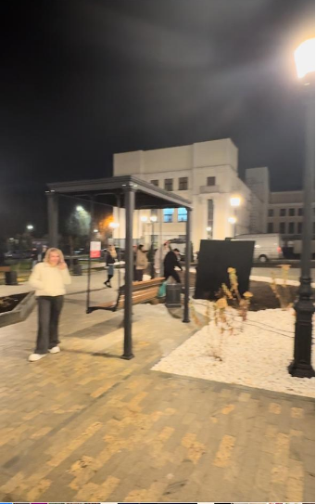
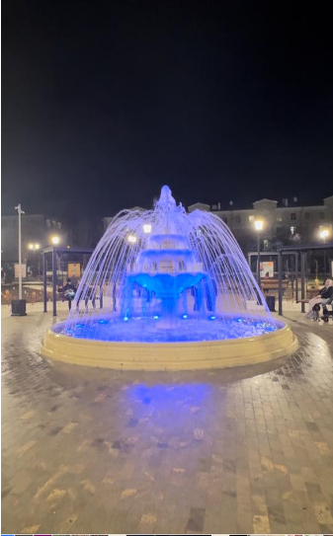
Муниципальная программа «Формирование современной городской среды на территории Серовского муниципального округа» на 2018-2030 годы
Цели программы:
1. Повышение уровня комфорта городской среды для улучшения условий проживания населения Серовского муниципального округа. 2. Увековечение памяти погибших при защите Отечества.
Тыс. руб.

Slide 66
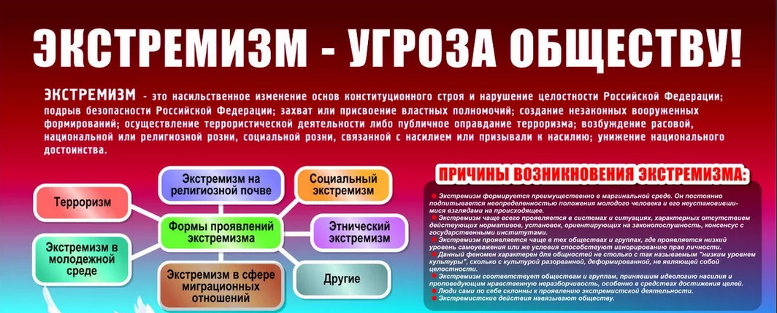
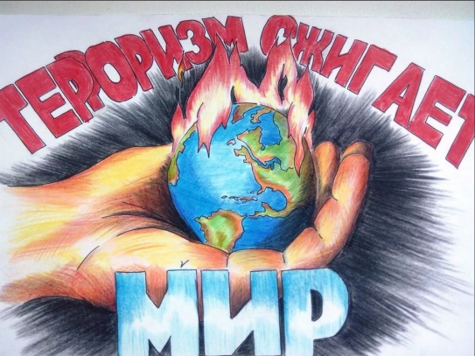
Муниципальная программа "Профилактика терроризма, минимизация и (или) ликвидация последствий его проявлений, профилактика экстремизма в Серовском муниципальном округе" на 2022-2027 годы
Цели программы:
1. Реализация государственной политики в области профилактики терроризма, минимизации и (или) ликвидации последствий его проявлений, а также защита личности, общества и государства от террористических актов и иных проявлений терроризма на территории Серовского муниципального округа. 2. Защита основ конституционного строя Российской Федерации, государственной и общественной безопасности, прав и свобод граждан от экстремистских угроз.
Тыс. руб.
Тыс. руб.

Slide 67

Источники финансирования дефицита бюджета
В процессе принятия и исполнения бюджета города большое значение приобретает сбалансированность доходов и расходов. Если доходы превышают расходы, то возникает профицит.
Но чаще всего расходы превышают доходы. В таком случае возникает дефицит.
Источниками финансирования дефицита бюджета
муниципальные займы, осуществляемые путем выпуска муниципальных ценных бумаг от имени муниципального образования
бюджетные кредиты, полученные от бюджетов других уровней бюджетной системы РФ
кредиты,
полученные от кредитных организаций
изменение остатков средств на счетах по учету средств бюджета
муниципальный долг,
то есть совокупность долговых обязательств муниципального образования

Slide 68
Параметры муниципального долга Серовского муниципального округа на 2025 год
Наименование вида муниципальных заимствований | Объем привлечения, тыс.рублей | Объем средств, направляемых на погашение основной суммы долга, тыс.рублей
Кредиты, привлекаемые от кредитных организаций | 290 559,2 | 100 000,0
Бюджетные кредиты, привлекаемые от других бюджетов бюджетной системы РФ | 100 000,0 | 170 891,3
Муниципальный долг Серовского муниципального округа
На 01.01.2024 г.
263 628,3 тыс.руб..
На 01.01.2025 г.
222 737,0 тыс.руб.

Slide 69
Параметры муниципального долга Серовского муниципального округа на 2026 и 2027 годы
Наименование вида муниципальных заимствований | Объем привлечения, тыс.рублей |  | Объем средств, направляемых на погашение основной суммы долга, тыс.рублей
 | 2026 год | 2027 год | 2026 год | 2027 год
Кредиты, привлекаемые от кредитных организаций | 316 385,04 | 280 544,5 | 100 000,0 | 100 000,0
Бюджетные кредиты, привлекаемые от других бюджетов бюджетной системы РФ | 100 000,0 | 100 000,0 | 162 727,83 | 147 077,83
Муниципальный долг Серовского муниципального округа
На 01.01.2026 г.
342 404,9 тыс.руб.
На 01.01.2027 г.
496 062,1 тыс.руб.

Slide 70
Контактная информация
Финансовое управление администрации
Серовского муниципального округа
Адрес: 624992, Свердловская область, г. Серов, ул. Ленина, 140
Телефон: 8 (34385) 75-633
Е-mail: fd@adm-serov.ru
Заместитель главы администрации Серовского муниципального округа - начальник функционального органа «Финансовое управление администрации Серовского муниципального округа»
Иванова Наталья Витальевна,
Время приема граждан: понедельник с 15.00 до 17.00 часов.
Контактная информация для граждан

